Slide 1
IDENTIFICAÇÃO DE DEPRESSÃO A PARTIR DE ANÁLISE DE TEXTOS

Slide 2

Integrantes
Adriana Maria Padilla – 15.00792-8
Felipe Sarmento Araújo – 15.02177-7
Fernanda Tanajura Piva – 12.02643-3
Vinícius Lago Fernandes – 14.01293-6
Professor Orientador: Tiago Sanches da Silva

Slide 3
Histórico

Slide 4
788 mil pessoas se suicidam por ano, em média
322 milhões de pessoas com depressão ao redor do mundo
O índice de depressão aumentou 18,4% nos últimos 10 anos
4
Dados: OMS, 2016

Slide 5
Motivação

Slide 6
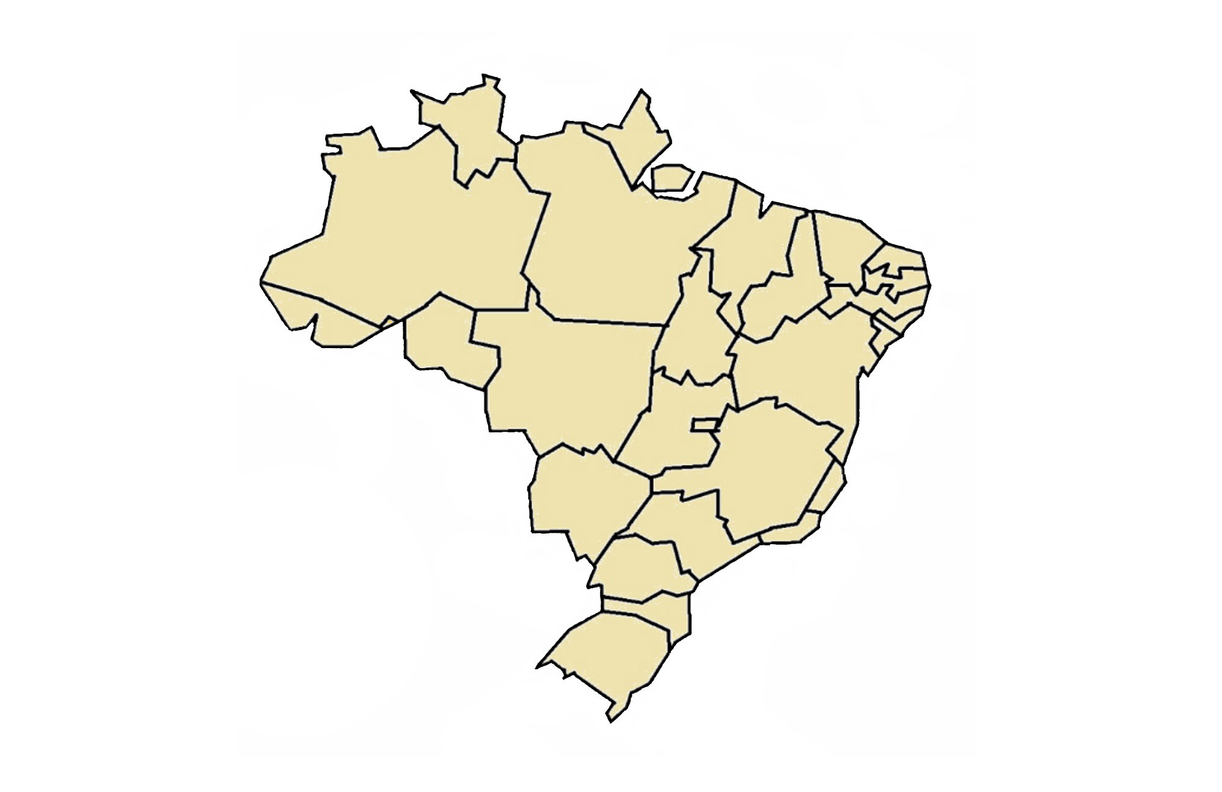
5,8% da população brasileira sofre de depressão
Aumento de 30% nos últimos 25 anos
1º maior índice da América Latina, 8º no mundo
Dados: OMS, 2016

Slide 7
Referências

Slide 8
Uso Potencial de ferramentas de classificação de texto como assinaturas de comportamentos suicidas: um estudo de prova de conceito usando os escritos pessoais de Virginia Wolf.
Gabriela de Ávilla

Slide 9
Um método de identificação de emoções em textos curtos para o português do Brasil
Barbara Martinazzo

Slide 10
In an Absolute State: Elevated Use of Absolutist Words Is a Marker Specific to Anxiety, Depression, and Suicidal Ideation
Mohammed Al-Mosaiwi, Tom Johnstone

Slide 11
Metodologia

Slide 12
Texto a ser análisado
Pré-processamento
Pré-processamento
Pré-processamento
Análise de sentimentos
Contagem de Palavras
Polaridade
Emoções
Pronomes
Palavras
negativas
Palavras
absolutistas
Positivo + Negativo
Resultados.csv
12

Slide 13
Pré-processamento

Slide 14

Eu amo rosas. Elas são adoráveis e amorosas.
Stop Word
Stemming
Named Entity Recognition
classificação em categorias
Bag of Words
am
Pronome
+1
Tokenization
Amor
Amizade
Azul
Relógio

Slide 15
Corretor Ortográfico

Slide 16
Vc esta muito carent hj
Gíria
Erro
Erro
Gíria
Após passar pelo corretor ortográfico
Você está muito carente hoje
Diminui erros
Garante integridade das análises

Slide 17
Contagem de palavras

Slide 18

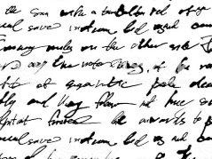


✔
Pré-processamento

“amor”
Texto
Corretor Ortográfico
Stop words
Tokenization
Stemming
EU
minha
MEU
mim
morrer
Pronomes
DOR
desânimo
Negativas
nada
Named Entity Recognition
NUNCA
SEMPRE
Absolutistas

Slide 19
Análise de sentimentos

Slide 20
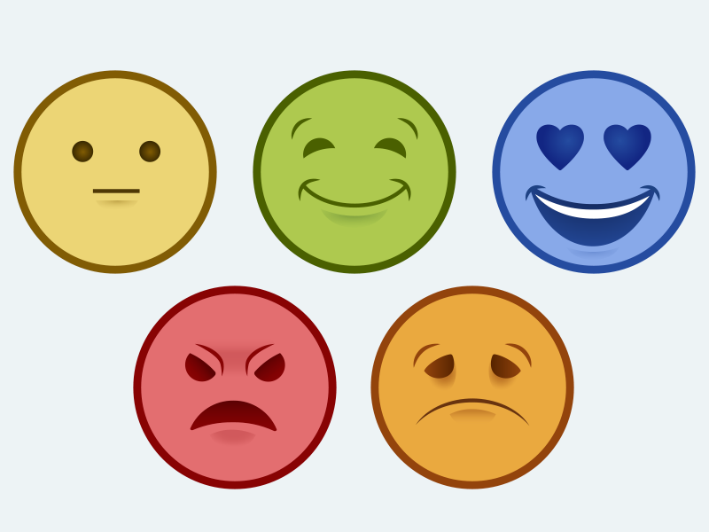



Pré-processamento
✔

“amor”
Corretor Ortográfico
Stop words
Tokenization
Stemming
Texto
Algoritmo de Naive Bayes
6 sentimentos
Positivo, negativo e neutro

Slide 21
Polaridade

Slide 22
Pré-processamento
Texto
✔
Named Entity Recognition
Corretor Ortográfico
Tokenization
feliz
AMO
ótimo
18
Positivas +1
triste
RUIM
abissal
Negativas -1

Slide 23
Rede neural

Slide 24
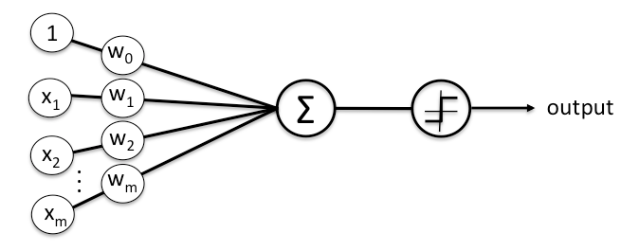
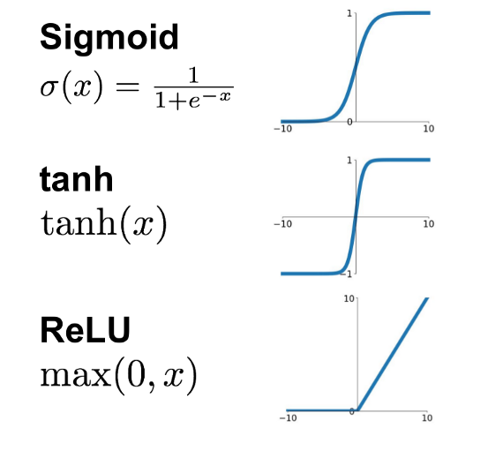
Função de Ativação de cada camada de neurônios
Valores de entrada da rede neural
Pesos a serem aplicados aos neurônios -
são alterados a cada iteração
Fonte Imagens: https://skymind.ai/wiki/neural-network - Modificado
e https://towardsdatascience.com/

Slide 25

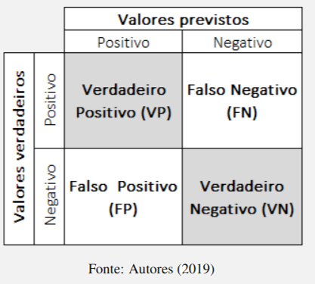

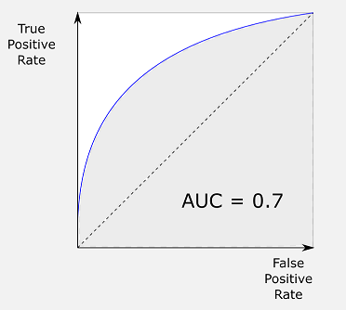


Métricas
Matriz de Confusão
ROC AUC:

Slide 26
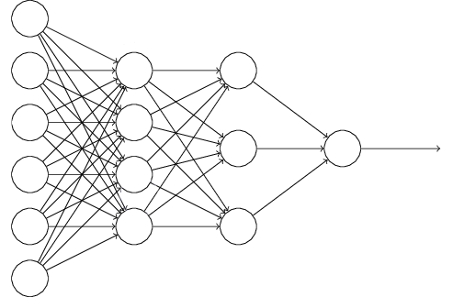

Contagem de palavras
3
Análise de
Sentimentos
12
17 colunas
Polaridade
1
76% de acurácia
Classificação
0/1
Fonte Imagem - http://www.shivambansal.com - Modificado

Slide 27
Resultados

Slide 28

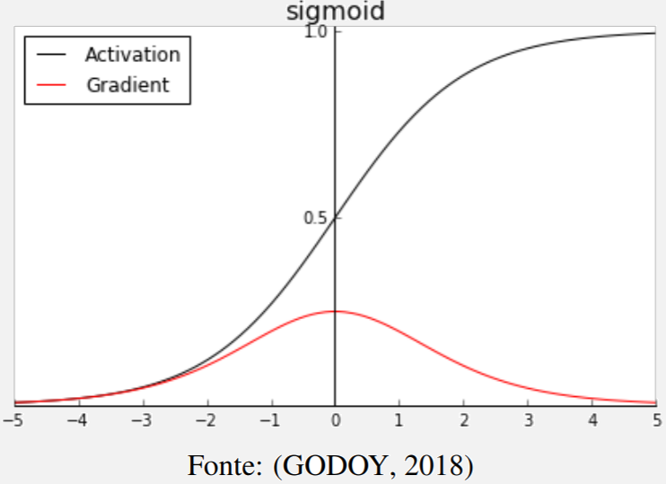
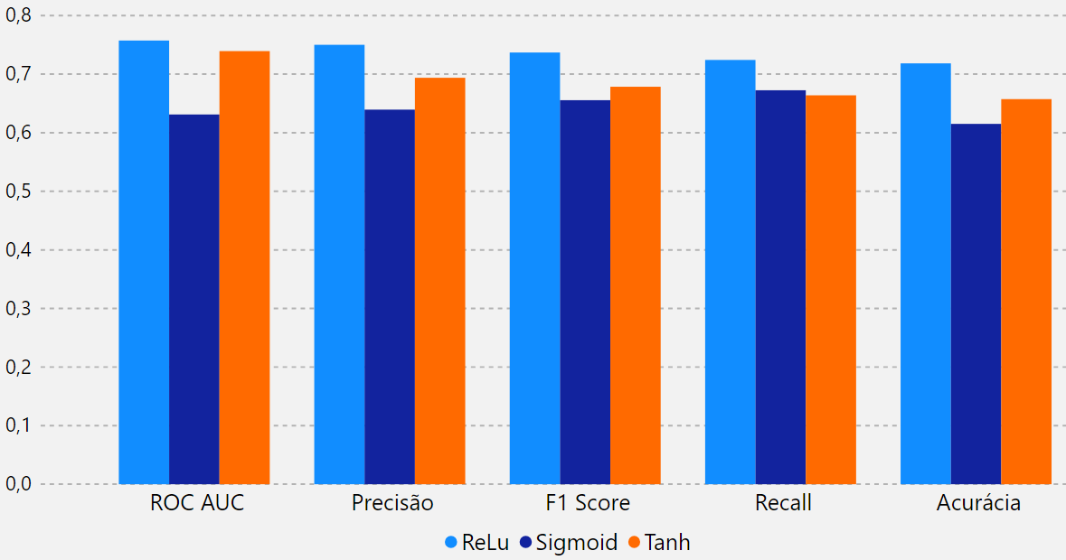
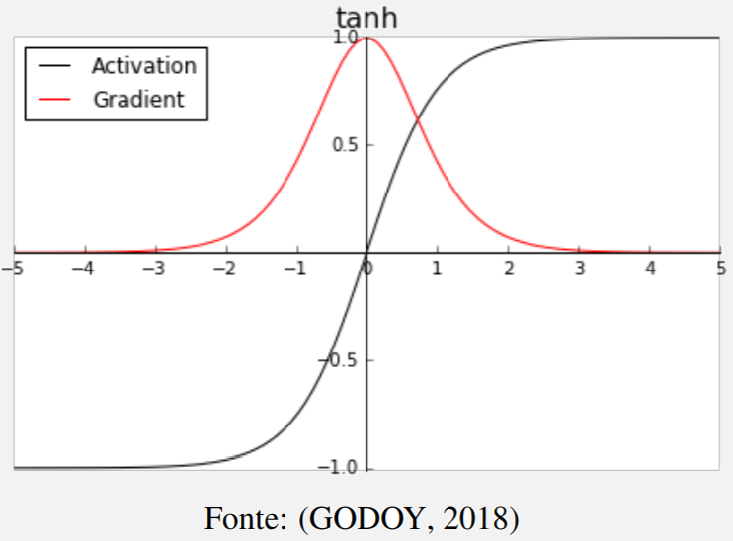
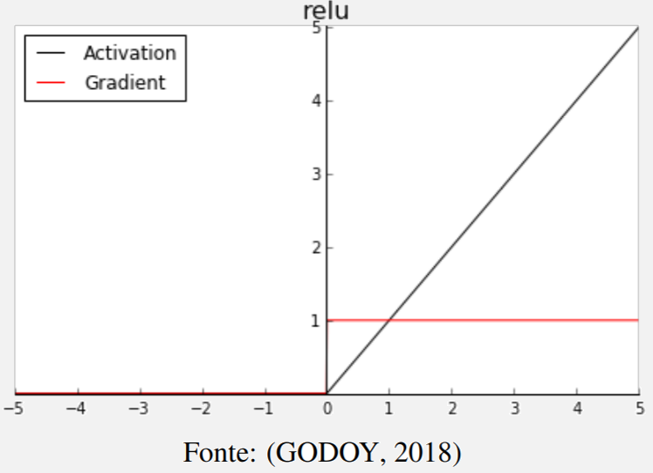
706 pessoas
Alterando a função de ativação para as duas camadas escondidas

Slide 29

220 pessoas
Alterando o tamanho do lote
Métricas | 5 | 10 | 50
Acurácia | 0.667 | 0.742 | 0.606
Matriz de Confusão | [[16 15] [ 7 28]] | [[23 8] [ 9 26]] | [[14 17] [ 7 28]]
Alterando o número de épocas
Métricas | 120 | 150 | 250
Acurácia | 0.742 | 0.591 | 0.667
Matriz de Confusão | [[23 8] [ 9 26]] | [[15 16] [11 24]] | [[16 15] [ 7 28]]

Slide 30
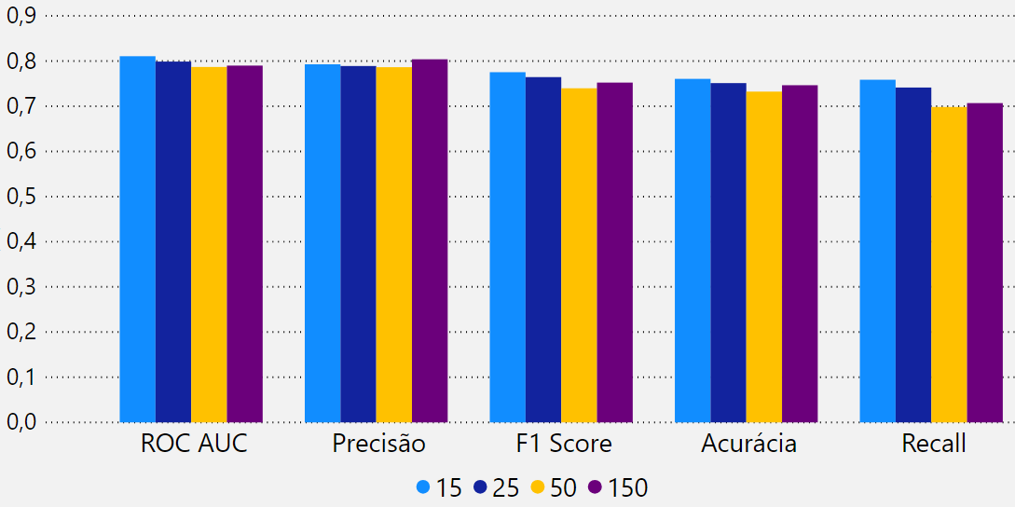
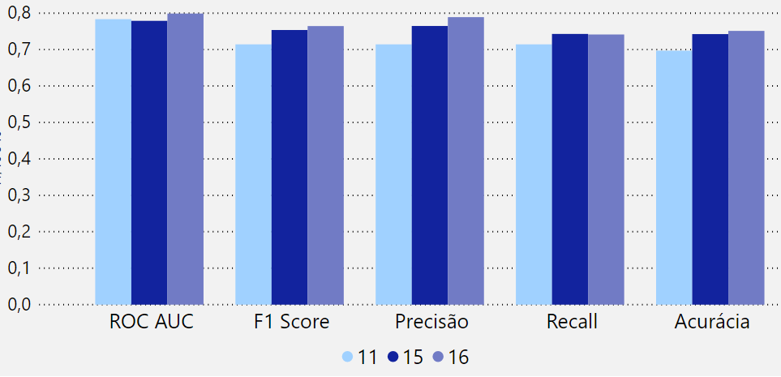
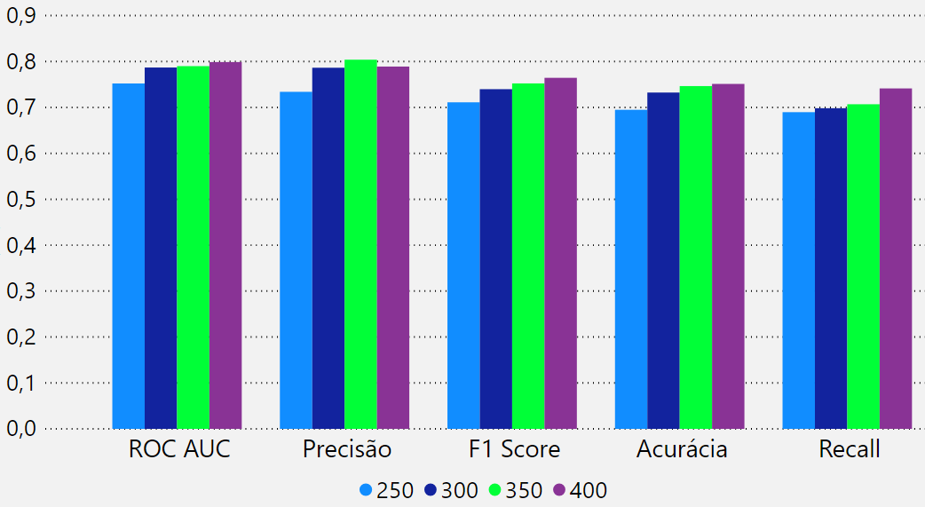
Alterando o tamanho do lote (batch size)
706 pessoas
Alterando o número de features
Alterando o número de épocas

Slide 31
Comparação das métricas utilizando a base de 220 pessoas e a base de 706 pessoas

Slide 32
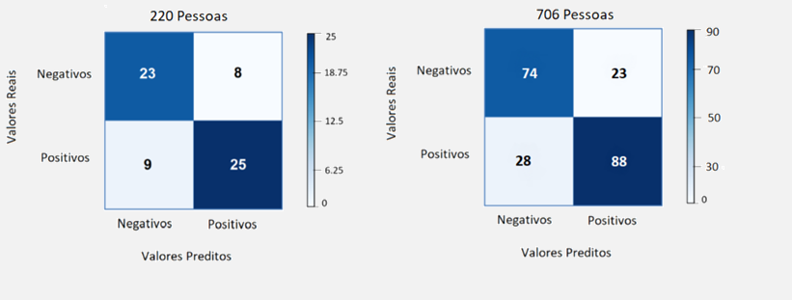
Matriz de confusão

Slide 33
Aplicação

Slide 34








Interface utilizando Flask como servidor web;
O site foi feito com uso de HTML/CSS e Bootstrap;
A comunicação entre o site e o servidor web foi feita em Javascript com auxílio do framework jQuery;
Para a previsão das frases, no lado do servidor, foi utilizada a biblioteca Keras com o Tensorflow

Slide 35
Demonstração

Slide 36
Obrigado!
Perguntas?

